Slide 1
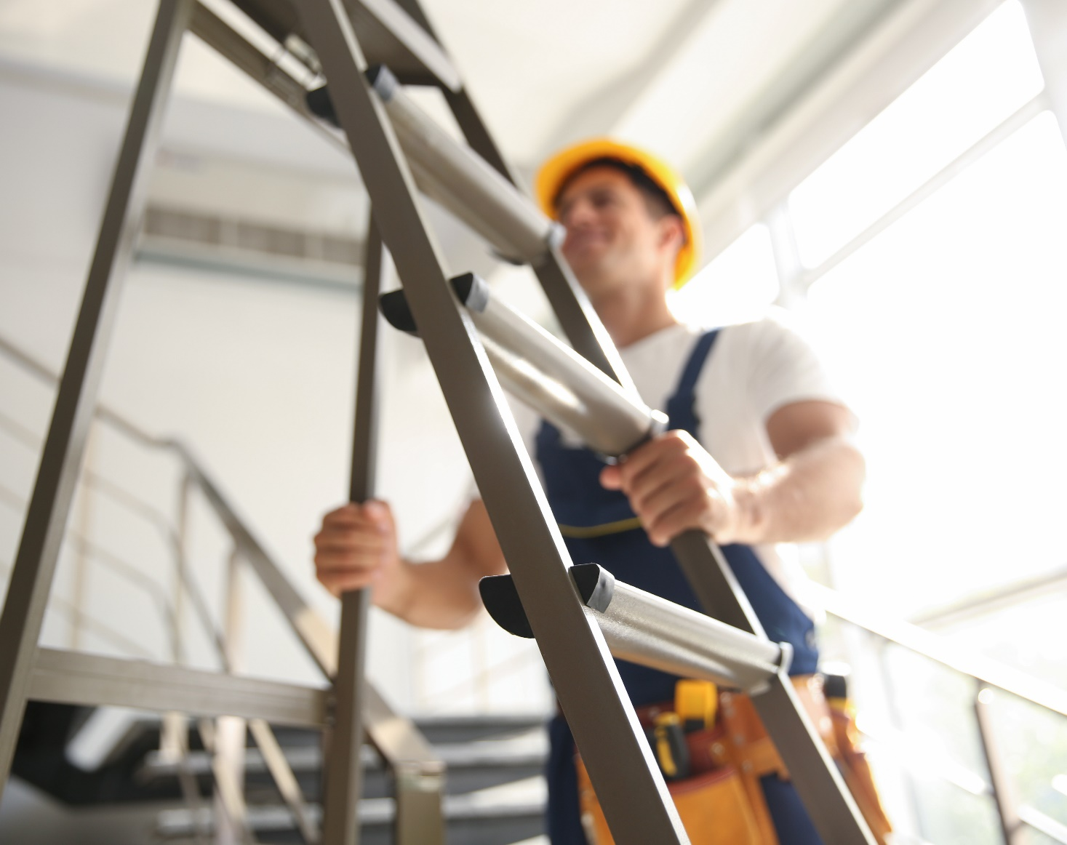
Leitern
Referent:in, Ort
© New Africa - stock.adobe.com

Slide 2
Intro
Agenda
Ein paar Zahlen, Daten und Fakten zum Einstieg
Sichere Verwendung von Leitern
Leitern als Verkehrsweg
Leitern als Arbeitsplatz
Besonderheiten verschiedener Leitertypen
Anlegeleitern
Stehleitern
Prüfung und Instandhaltung

Slide 3
Zahlen, Daten, Fakten
01

Slide 4
Ein paar Zahlen und Fakten zum Thema Leitern
Derzeit ereignen sich jährlich etwa 22.000 meldepflichtige Unfälle mit Leitern.
Etwa jeder 16. Leiterunfall führt zu einer Minderung der Erwerbstätigkeit von 20 % oder mehr.
Etwa 15 Leiterunfälle verlaufen jedes Jahr tödlich.
Fast 90 % aller Leiterunfälle fallen auf die mangelhafte Standsicherheit und das Fehlverhalten der Leiterbenutzer zurück.
3 tödliche Irrtümer über Arbeiten mit Leitern
„Ich arbeite doch gar nicht hoch.“
„Ich bin ein alter Hase, mir passiert schon nichts.“
„Auf Anlegeleitern kann man auch mit beiden Händen sicher arbeiten.“

Slide 5
sichere Verwendung von Leitern
02

Slide 6
Eine Leiter ist immer das letzte Mittel der Wahl
Leitern sind gefährliche Arbeitsplätze
4 typische Unfallsituationen bei Arbeiten mit Leitern
Die Leiter rutscht weg oder kippt um, weil der Anstellwinkel der Anlegeleiter falsch gewählt ist.
Die Leiter kippt, weil Beschäftigte sich seitlich weit hinauslehnen oder sich auf die obersten Sprossen stellen.
Bei Arbeiten mit hohem Krafteinsatz kommen Beschäftigte aus dem Gleichgewicht und stürzen mit der Leiter um.
Mitarbeitende kippen mit der Leiter um oder stürzen ab, weil die Leiter defekt oder beschädigt ist.

Slide 7
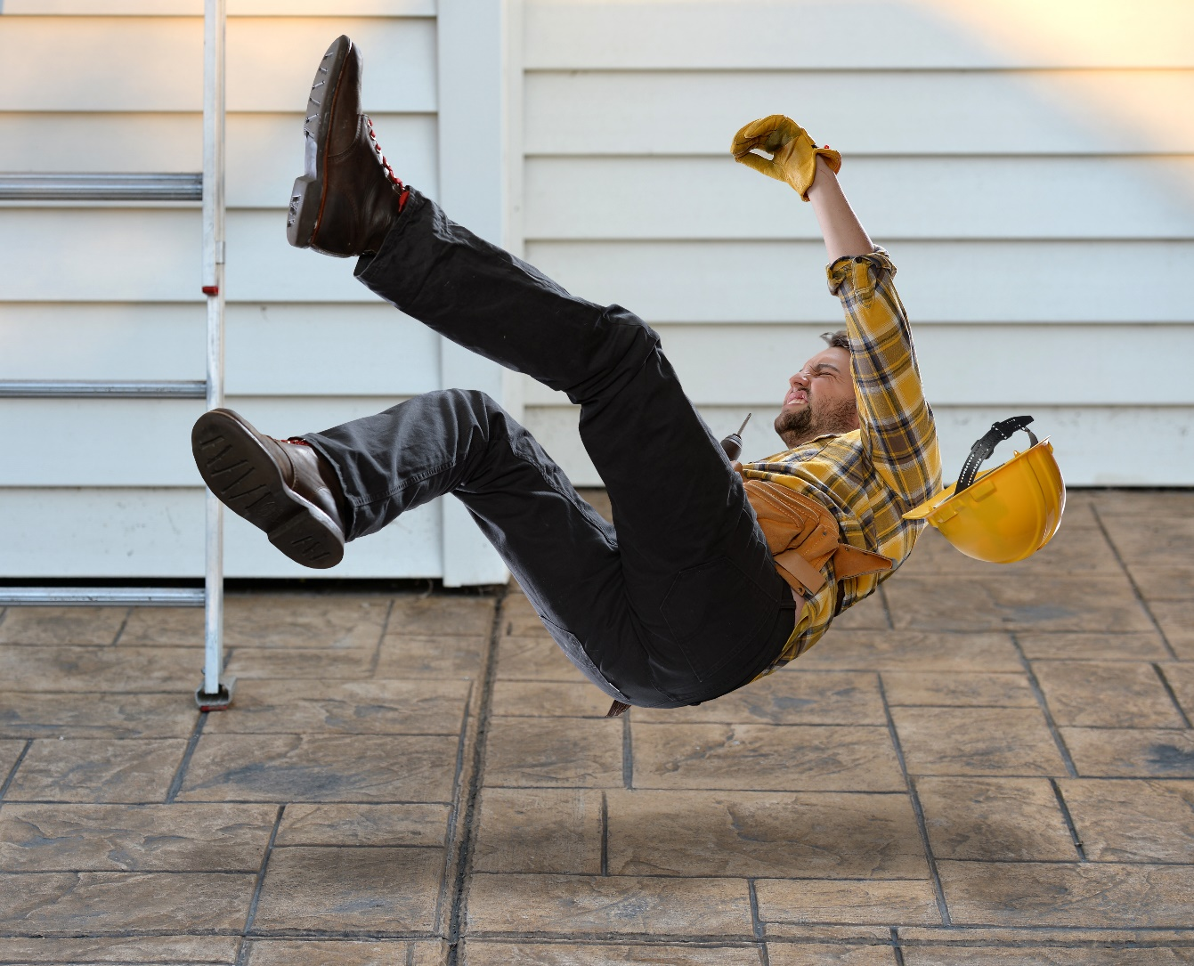
Eine Leiter ist immer das letzte Mittel der Wahl
Fragen Sie sich immer:
Gibt es Alternativen zur Leiter, die sicherer sind?
Bleiben Sie wenn möglich auf dem Boden
Prüfen Sie, ob andere Zugangsmöglichkeiten sicherer sind
Beispiele für sichere Alternativen:
Gerüste,
fahrbare Hubarbeitsbühnen oder
Kleinpodeste.
© R. Gino Santa Maria - stock.adobe.com

Slide 8


Slide 9
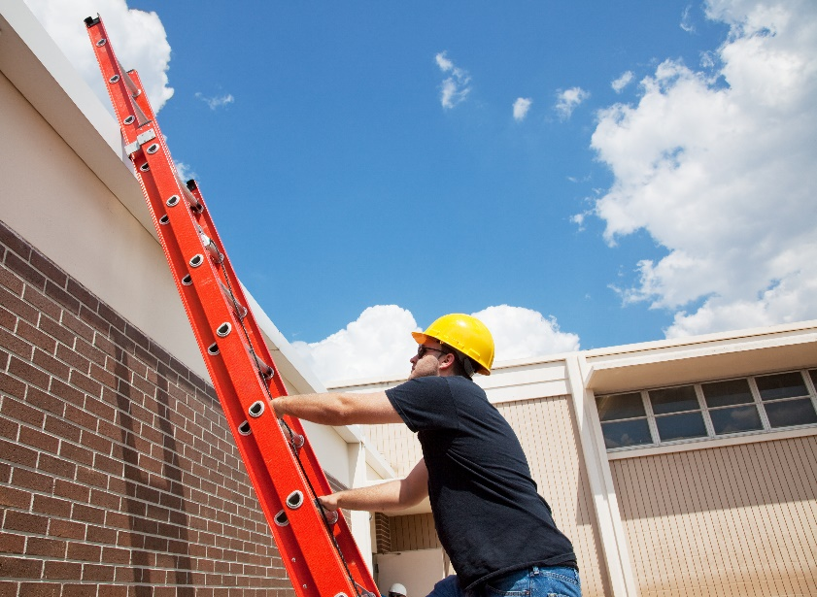
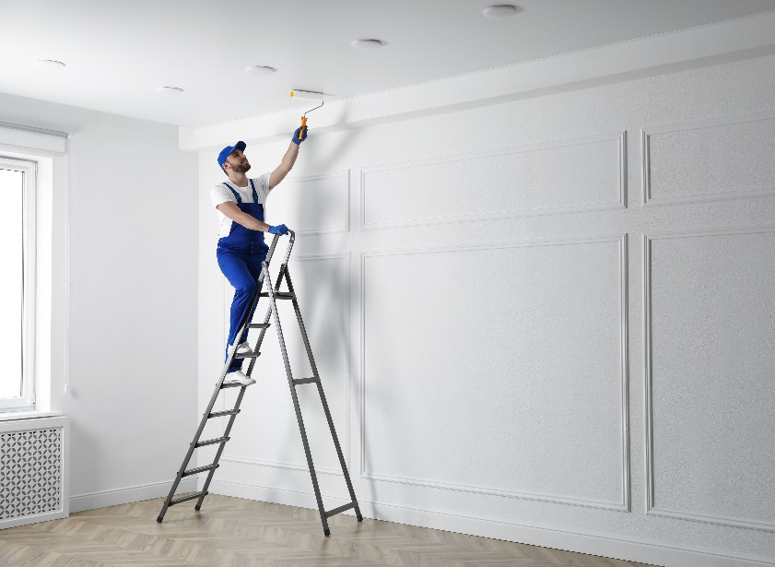
Sie können Leitern auf zwei unterschiedliche Arten nutzen
1
2
© Lisa F. Young - stock.adobe.com
© New Africa - stock.adobe.com
als Verkehrsweg
als Arbeitsplatz
z. B. um eine Anzeige in der Höhe abzulesen oder um auf eine höher gelegene Ebene zu gelangen / umzusteigen
z. B. um Wartungsarbeiten an der Deckenbeleuchtung vorzunehmen.

Slide 10
Nutzung von Leitern
Die Leiter als Verkehrsweg
Ist nur erlaubt:
wenn der zu überwindende Höhenunterschied maximal 5 m beträgt
nicht mehr als 10 kg Werkzeug oder Material und keine gefährlichen Stoffe mitgeführt werden
Leitern, die als Aufstieg verwendet werden, müssen so lang sein, dass sie mindestens 1 m über die Austrittsstelle hinausragen.
Das Arbeiten auf einer Leiter
Ist nur erlaubt:
bis zu einer Standhöhe von 2 m bzw.
bei einer Standhöhe zwischen 2 m und 5 m nur dann, wenn zeitweilige Arbeiten ausgeführt werden (bis 2 Stunden pro Tag).
Es dürfen nur Stufenleitern oder Leitern mit einer Plattform zum Einsatz kommen! Sprossenleitern sind hier nicht erlaubt.

Slide 11
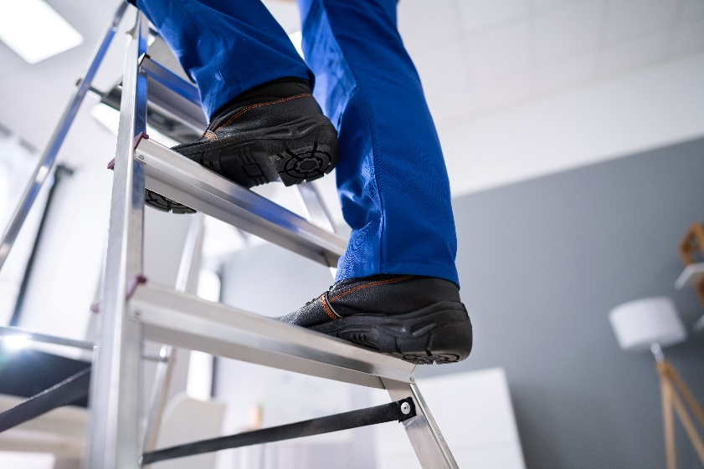
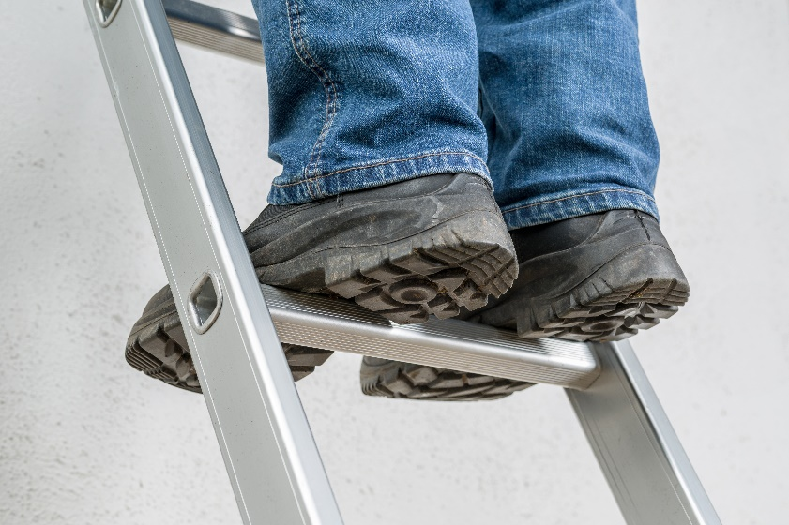
Stufe statt Sprosse
Leitern mit Stufen sind sicherer und ergonomischer als Leitern mit Sprossen.
Sprossenleitern sollten nur dort genutzt werden, wo der Platz keine Stufenleiter zulässt.
© Andrey Popov - stock.adobe.com
© Zerbor - stock.adobe.com
Stufen
Sprossen
haben eine Auftrittsfläche von mind. 80 mm
haben dagegen nur eine Auftrittsfläche von 20–40 mm

Slide 12
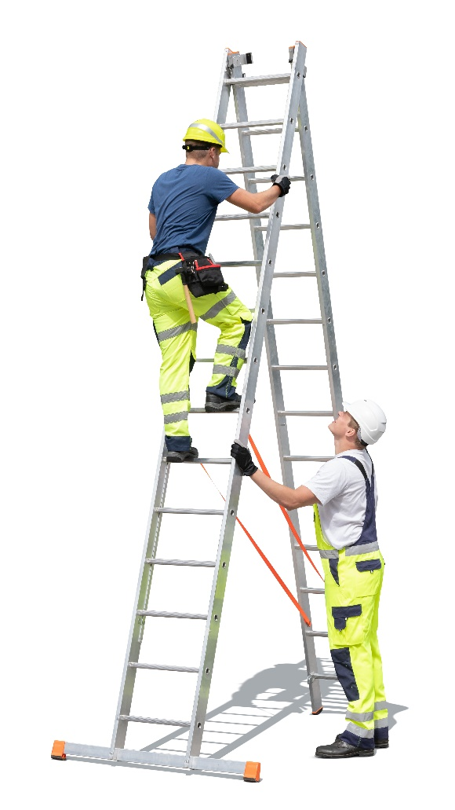
Diese Sicherheitsregeln retten Leben
Sorgen Sie für einen sicheren Stand.
Leiter mit richtiger Länge nutzen
Leiter auf ebene und tragfähige Fläche stellen und gegen Umkippen sichern
Steigen Sie sicher auf die Leiter.
mit dem Gesicht zur Leiter und freien Händen aufsteigen
festes Schuhwerk tragen
Seien Sie vorsichtig beim Transport.
schwere oder sperrige Leitern mit mehreren Personen tragen
Sperren Sie Gefahrenbereiche ab.
© Zerbor - stock.adobe.com

Slide 13
Besonderheiten verschiedener Leitertypen
03

Slide 14
Sichere Verwendung von Anlegeleitern
Typische Fehler bei der Verwendung von Anlegeleitern
Anlegeleitern werden an Glasscheiben, Spanndrähten, Masten, Stangen, unverschlossenen Türen oder anderen unsicheren Punkten angelegt. Dadurch ist ein Unfall nahezu vorprogrammiert. Beim Aufsteigen dreht sich die Leiter seitlich weg und kippt.
Beschäftigte wählen einen falschen Anstellwinkel. Ist der Anstellwinkel zu steil, kippt die Leiter leicht nach hinten weg. Ist er zu flach, rutscht die Leiter nach unten weg.
Zu starker Krafteinsatz: Bei Arbeiten, die einen hohen Krafteinsatz erfordern, drücken sich die Beschäftigten von der Wand ab und kippen nach hinten.
Beschäftigte lehnen sich zu weit seitlich hinaus, der Körperschwerpunkt befindet sich nicht mehr zwischen den Holmen und die Leiter kippt zur Seite.

Slide 15
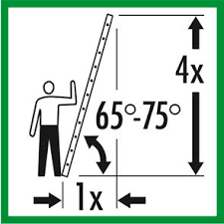
Sichere Verwendung von Anlegeleitern
Anlegeleitern sind nur für kurzzeitige Arbeiten geringen Umfangs geeignet.
Anlegeleitern können nicht selbsttätig stehen. Daher kippen sie leicht um, wenn Sie sie falsch benutzen.
Der richtige Aufstellwinkel beträgt:
65° bis 75° bei Sprossenanlegeleitern,
60° bis 70° bei Stufenanlegeleitern.
Mit der Ellenbogenmethode können Sie schnell prüfen, ob der Winkel richtig ist.

Slide 16
Beachten Sie diese Schutzmaßnahmen
ab 3 m Höhe nur Anlegeleitern mit Fußverbreiterung verwenden
die Leiter nur an sichere Stützpunkte anlehnen
die Anlegeleiter gegen Ausgleiten, Umfallen, Umkanten, Abrutschen und Einsinken sichern
NIEMALS die obersten 3 Sprossen / Stufen der Anlegeleiter besteigen
bei Arbeiten auf Anlegeleitern darauf achten, mit beiden Füßen auf einer Stufe bzw. Sprosse zu stehen
Lasten möglichst durch eine zweite Person anreichen lassen oder diese mit einem Seil hochziehen

Slide 17
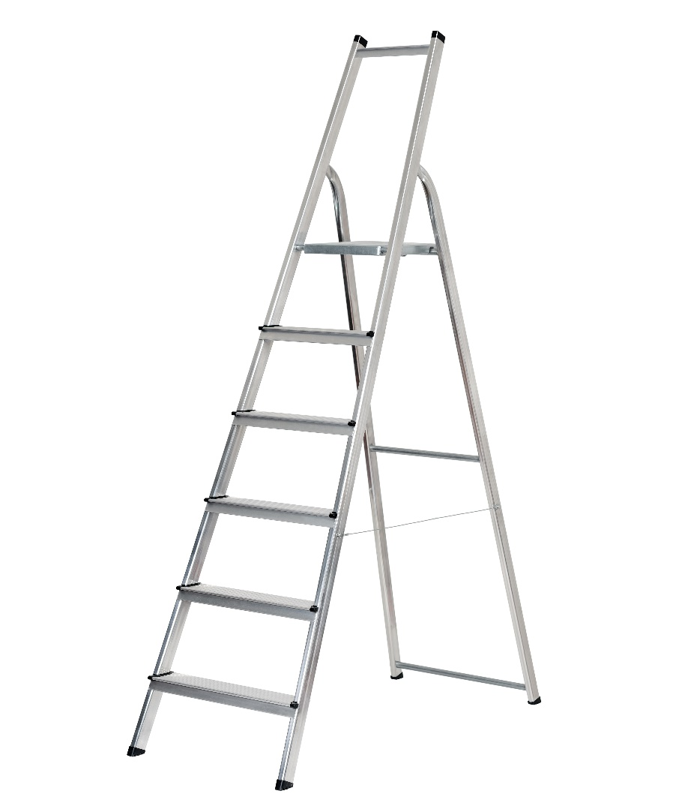
Sichere Verwendung von Stehleitern
Stehleitern sind zweischenklige, freistehende Leitern mit oder ohne Plattform. Sie können auch verfahrbar sowie höhenverstellbar ausgeführt sein.
Achten Sie immer auf einen sicheren Stand
Die Bodenbeschaffenheit am Aufstellort hat einen entscheidenden Einfluss auf die Standsicherheit einer Stehleiter.
© gradt - stock.adobe.com

Slide 18
6 Regeln zur sicheren Verwendung von Stehleitern
Wählen Sie immer Leitern mit einer ausreichenden Länge aus.
Klappen Sie die Leiter immer vollständig aus. Eine Stehleiter steht nur dann sicher, wenn die Schenkel weit auseinander stehen.
Sichern Sie Ihre Stehleiter mit der Spreizsicherung gegen ein mögliches Auseinandergleiten oder unvorhersehbares Zusammenklappen.
Betreten Sie Leitern und Tritte mit Drucksicherung, z. B. rollbare Leitern oder einen Elefantenfuß nur, wenn die Drucksicherung ordnungsgemäß funktioniert.
Weil Stehleitern bei seitlichem Hinauslehnen leicht kippen, dürfen Sie davon auf keinen Fall auf andere Arbeitsplätze oder Verkehrswege übersteigen!
Verwenden Sie Stehleitern nicht als Anlegeleiter, es sei denn, dies ist vom Hersteller ausdrücklich erlaubt.

Slide 19
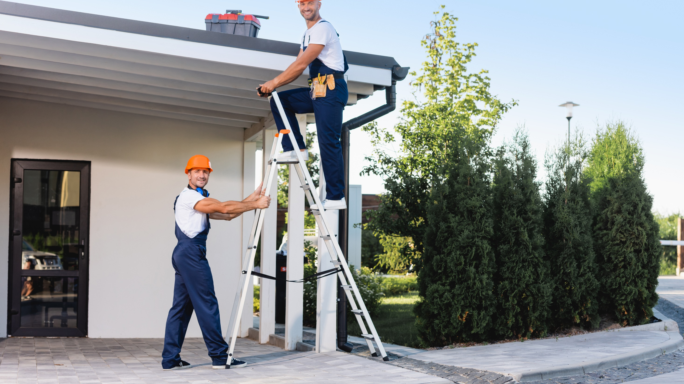
Finde den Fehler
© LIGHTFIELD STUDIOS - stock.adobe.com

Slide 20
Prüfung und Instandhaltung
04

Slide 21

Prüfung und Instandhaltung
Leitern sind im Alltag vielen schädigenden Einflüssen ausgesetzt.
Führen Sie deshalb vor JEDER Benutzung einer Leiter eine kurze Sichtprüfung durch.
Verwenden Sie keine defekten Leitern
Melden Sie Mängel an der Leiter Ihrer Führungskraft und ziehen Sie die Leiter aus dem Verkehr, damit auch niemand anders sie verwendet.
© Ralf Geithe - stock.adobe.com

Slide 22
Prüfung und Instandhaltung
Sichtprüfung durch die Beschäftigten
Hat die Leiter eine gültige Prüfplakette?
Ist auf der Leiter die Betriebsanleitung lesbar vorhanden (Piktogramme)?
Ist die Leiter frei von offensichtlichen Beschädigungen, z. B. Rissen, Dellen, losen Teilen?
Sind alle Leiterfüße vollständig und unverschlissen, sodass die Leiter sicher steht?
Sind Holme, Sprossen, Stufen und Plattformen frei von Verformung und Verschleiß und sicher mit der Leiter verbunden?
Sind Sicherheitseinrichtungen vorhanden und funktionstüchtig, z. B. Spreizsicherungen bei Standleitern, Verriegelungen bei Gelenkleitern oder teleskopierbaren Leitern?
Sind Beschlagteile fest mit der Leiter verbunden?
Ist auch das Zubehör (z. B. Fußverbreiterung, Holmverlängerung etc.) frei von offensichtlichen Beschädigungen?

Slide 23
Prüfung und Instandhaltung
Einmal im Jahr prüft eine befähigte Person alle Leitern und Tritte.
Personen mit ausreichenden handwerklichen Kenntnissen und Fertigkeiten können Instandsetzungsarbeiten geringen Umfanges (z. B. Auswechseln / Einbau von Leiterfüßen) an Leitern und Tritten durchführen.
Instandsetzungsarbeiten größeren Umfanges (z. B. das Einbördeln von Sprossen) sollten von Fachbetrieben oder dem Hersteller der Leiter vorgenommen werden.

Slide 24
Abschlussbotschaft

